Slide 1
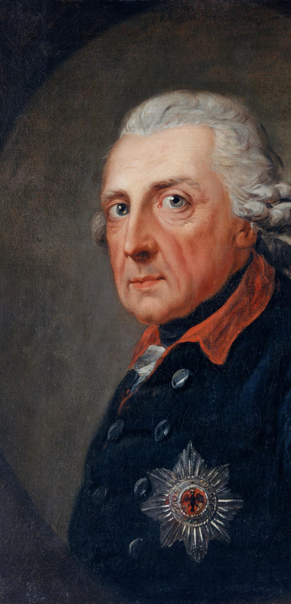
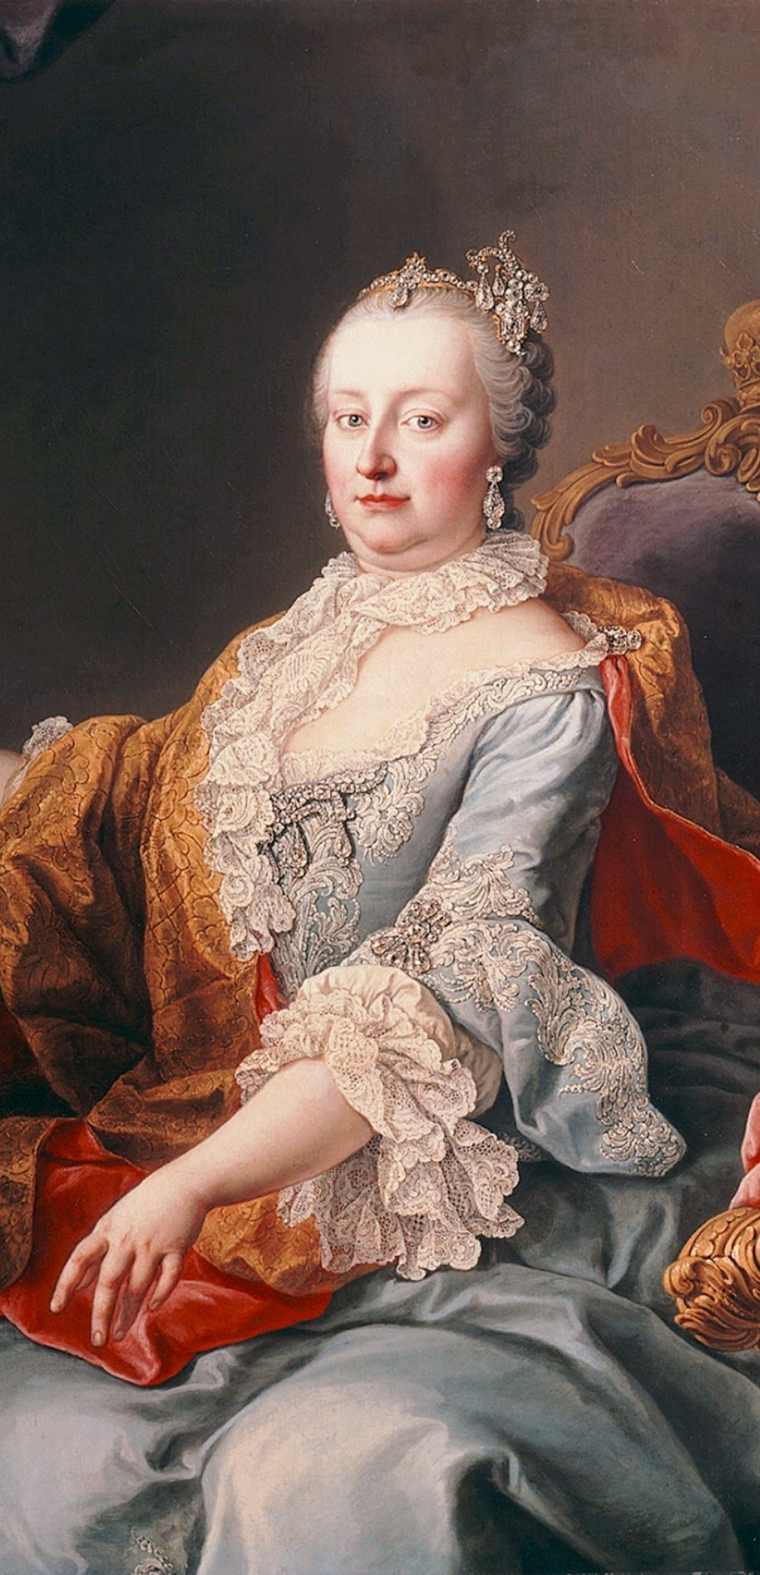
Války o rakouské dědictví 1740-1748
Karolína Libichová

Slide 2
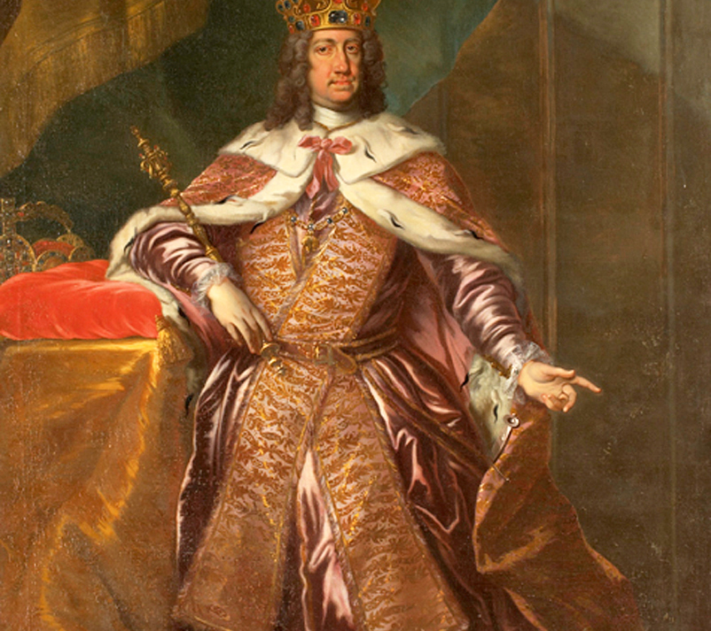
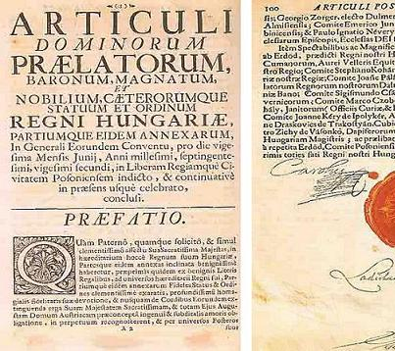
Pragmatická sankce
Pragmatická sankce o posloupnosti nejjasnějšího arcidomu rakouského
Vydána Karlem VI. jako dokument zajišťující nástupnictví jeho potomků
Uznána do roku 1720 sněmy českých, moravských a slezských zemí, 1721 přijato v Chebsku
Do jeho smrti v roce 1740 uznána po Evropě

Slide 3
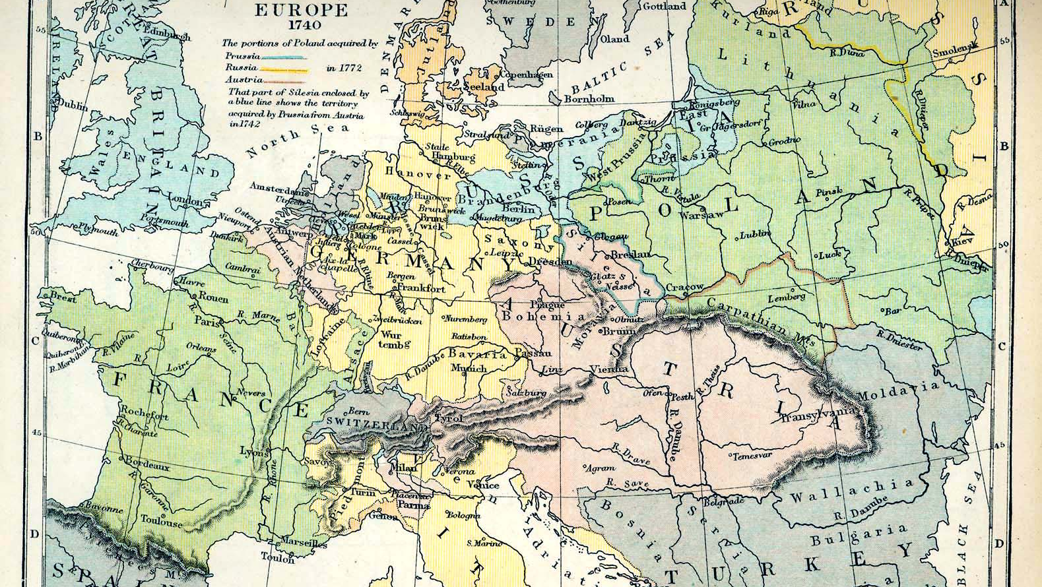

Slide 4
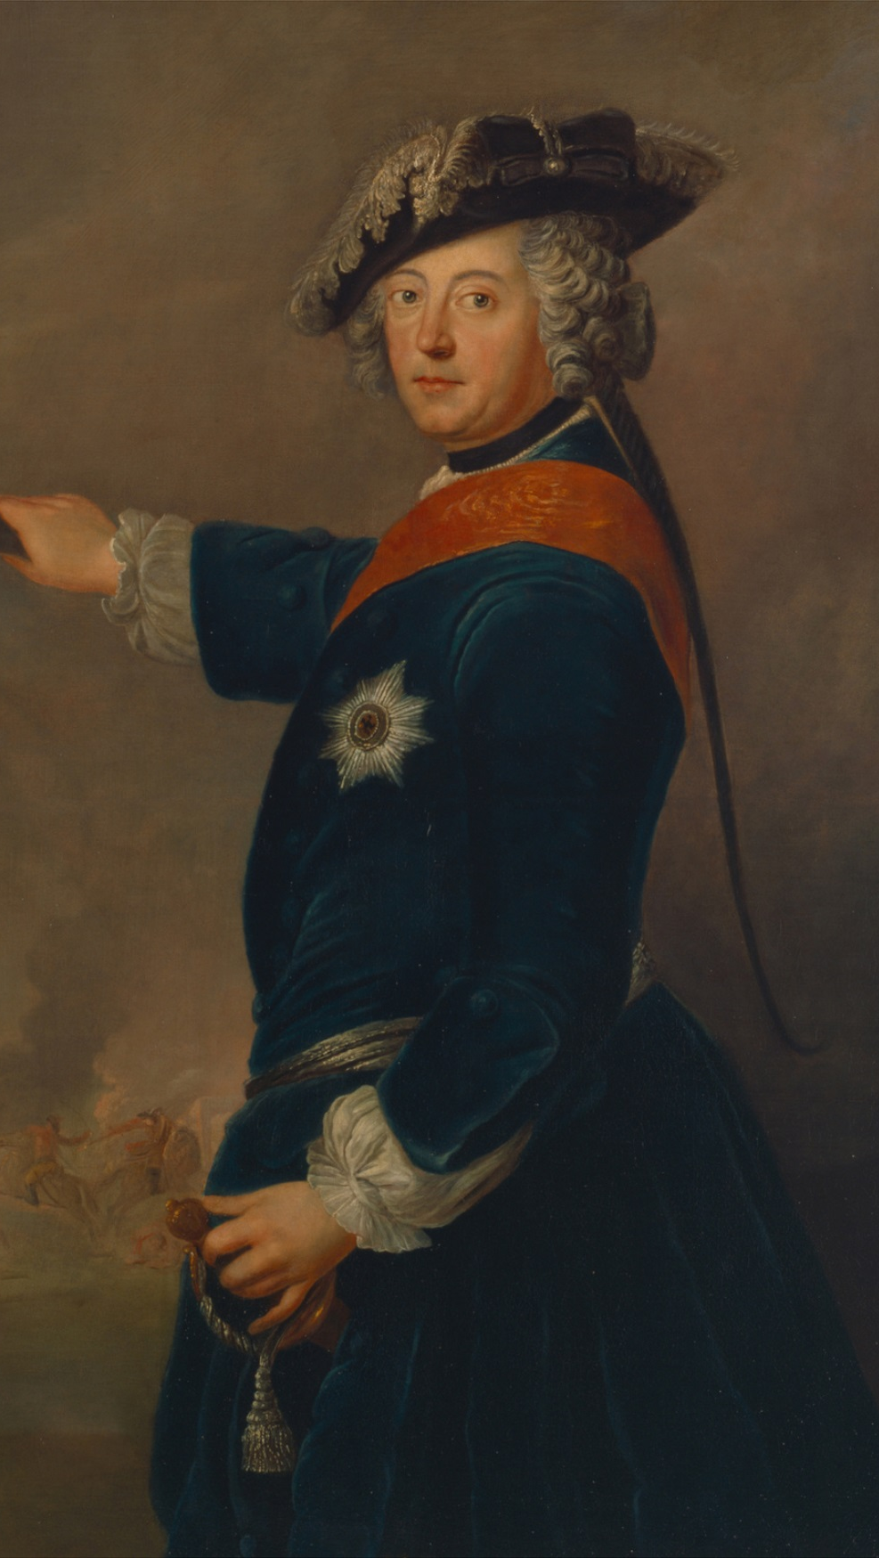
Fridrich II. Veliký
Otec Fridrich Vilém se pokusil navázat spojenectví s Anglií a Ruskem, ovšem neúspěšně
1738 vyloučen z nástupnictví vévodství Jülich a Berg -> spojenectví s Francií
Fridrich II. se stal králem ve 28. letech
Osvícený panovník - zrušil mučení, zakázal čarodějnické procesy, některá opatření se týkala ochrany poddaných, velmi schopný vojevůdce
Prusko – politicky a hospodářsky stabilizovaná země
Silná armáda 80 000 mužů Fridrich zdědit 8 milionů tolarů
Udělat z Pruska evropskou velmoc
Rozšířit ekonomické zdroje o Slezsko
Nejprve se pokusil o vyjednávání

Slide 5
Nabídl za Slezsko Vídni spojenectví, finanční odškodnění ve výši 2 milionů tolarů a kurfiřtský hlas při volbě Františka Štěpána císařem x Marie Terezie odmítla.
Jiří II., král VB a Irska, kurfiřt hannoverský – radil dosáhnout míru a vzdát se Dolního Slezska
První Slezská válka (1740-1742)
16. prosince bez oficiálního vyhlášení války útokem pruské armády do Slezska
Důvody: dynastické nároky na slezská knížectví - břežské, lehnické, volovské a krnovské
Slezsko obsazeno během šesti týdnů
Zakázal násilí, krádeže a plenění, vydal královské manifesty Slezanům – majetek a jejich svoboda bude nedotčena, obléhání a obsazování slezských pevností
3. ledna 1741 – obsadil Vratislav
10. dubna 1741 – bitva u Molvic, rakouský maršál Neipperg x pruský hrabě Schwerin

Slide 6
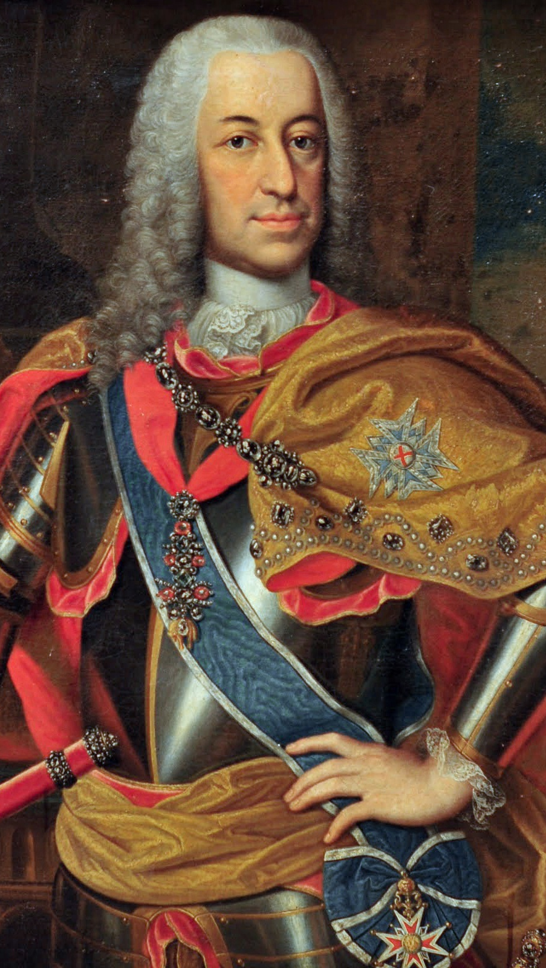
Bavorský kurfiřt
Karel Albrecht
Manželka Marie Amalie, druhá dcera Josefa I.
Činil si nároky na habsburské dědictví – konkrétně na Čechy
Závěť Ferdinanda I. z roku 1571 – při vymření mužské linie Habsburků má přednost mužská linie Wittelsbachů před ženskou Habsburků
Přednost před Pragmatickou sankcí

Slide 7
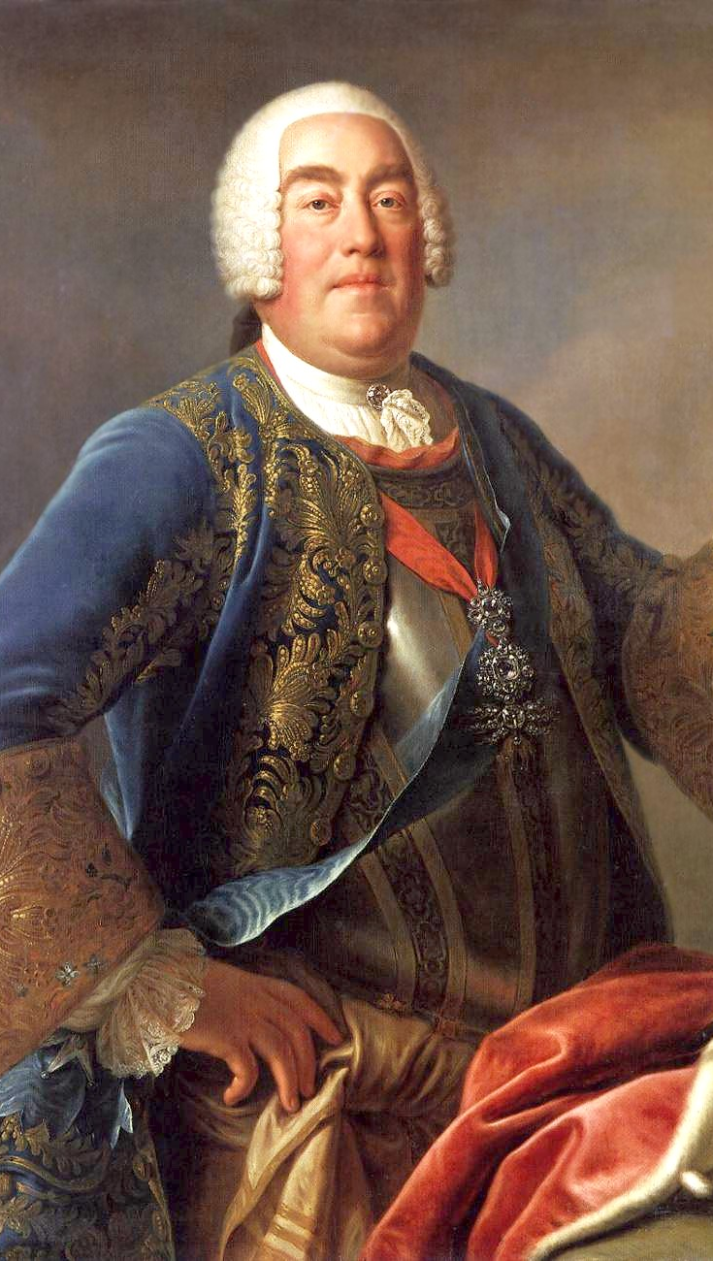
Saský kurfiřt
August III. Polský, polský trůn získal za pomoci Karla VI.
Manželka Marie Josefa Habsburská, starší dcera Josefa I.
Nárokoval si Moravu a východní Čechy společně s Prahou

Slide 8
Francie a velká británie
Francie - skupiny mladých aristokratů hraběte Belle-Isle - aktivnější zahraniční politiku, podporu bavorského kurfiřta Karla Albrechta
Návrat francouzské politiky k územní expanze na účet Habsburků.
Spojenecká smlouva 18. května 1741 v Nymphenburgu mezi Francií, Bavorskem a Saskem, Fridrich se připojil ke koalici vratislavskou smlouvou 4. července 1741,
Francie se stala diplomatem - bavorsko-saská a prusko-saská smlouva, útok Švédů na Rusko v srpnu 1741.
Rakouské Nizozemí Francii, Dolní Slezsko a Kladsko Prusku, Čechy, Tyrolsko a Horní Rakousy Bavorsku, část Slezska a Morava Sasku – moravský král, Italské državy savojským a španělským princům => Dolní Rakousy a Uhry Marii Terezii
Velká Británie nucena orientovat zahraniční politiku do Evropy – porážka a rozpad Rakouska -> posílení Francie a jejích spojenců, ohrožení Hannoverska a eventuálně i celé VB -> spojenec Rakouska – finanční podpora

Slide 9
Orientace Marie Terezie na uherské stavy – 25. června korunována uherskou královnou , obnova privilegií, 11. září projev na sněmu
Fridrich II. opustil koalici a již 9. října 1741 uzavřel s Rakušany příměří v Klein-Schnellendorfu – Horní Slezsko po Nisu Prusku
15. září francouzsko-bavorská vojska obsazují Linec
24. října vstupují vojska Karla Albrechta do Čech
24. listopadu spojení se saskými vojsky u Prahy
26. 11. 1741 – Praha obklíčena Bavorskými a Francouzskými vojsky – ráno dobyta
7. prosince se provolal králem, 19. prosince – holdovací akt českým stavům – 2/5 věrnost
22. prosince – sedmičlenná dvorský deputace – v době nepřítomnost Karla Albrechta – Filip hrabě Krakovská z Kolowrat
28. prosince Karel Albrecht z Prahy odjíždí a už se nevrátí
24. zvolen a 12. února 1742 ve Frankfurtu korunován císařem – Karel VII.

Slide 10
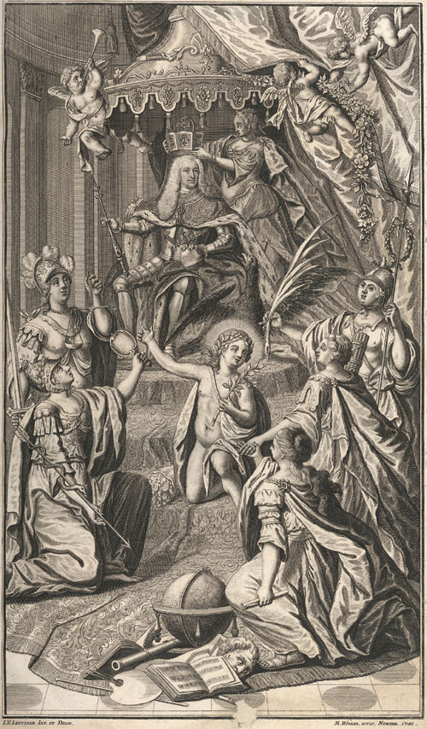
V lednu zpět dobyt Linec -> vpád rakouské armády do Bavorska
12. února 1742, týž den, kdy byl Karla VII. korunován císařem vstoupily rakouské jednotky do Mnichova
Marie Terezie rozhodla pro znovudobytí Prahy
Apeluje na českou šlechtu, nejvyššího kancléře Filipa hraběte Kinského
Rakouské armádě v Čechách velel Karel Alexandr Lotrinský
Fridricha II. po rakouském úspěchu v Bavorsku vpadl na Moravu a do severovýchodních Čech -> armáda u Čáslavi
17. května 1742 bitva u Chotusic - Fridrich II. porazil rakouskou armádu
11. června 1742 uzavřen preliminární mír ve Vratislavi
28. července podpis konečné mírové smlouvy v Berlíně
Marie Terezie souhlasila s odstoupením Slezska Prusku – zůstalo jí Opavsko, Krnovsko, Těšínsko.
Obléhání Prahy - skončilo již 12. září, 1. ledna podepsána dohoda o volném odchodu francouzské posádky z Prahy
12. května 1743 Marie Terezie korunována českou královnou

Slide 11
Druhá slezská válka
Rakouská armáda opět porazila Bavory a znovu vpadli do Mnichova ->
1. srpna 1744 Fridrich vyhlásil Vídni válku
2. září již byl u Prahy, pražští dělostřelci zasáhli králova bratrance, 15. září kapitulace Prahy – okupace, rabování, daně, hrozili jim hrdelními tresty, vypálení města – 20. listopadu odcházejí – ničí co neunesou
Odešli ke Kolínu – Panduři barona Trencka, pruský král málem zajat
8. ledna 1745 – Varšavská aliance VB, Holandska, Saska, Ruska a Rakouska – omezit Prusko
20. ledna 1745 umírá císař Karel VII. – kurfiřtské křeslo Maxmiliánu Josefovi – uznání vlády v Bavorsku
22. dubna 1745 Füssenský mír – Maxmilián III. Josef – uznává Pragmatickou sankci, slíbil hlas Františku Štěpánovi x odchod rakouských vojsk z Bavorska a zachování původních hranic

Slide 12
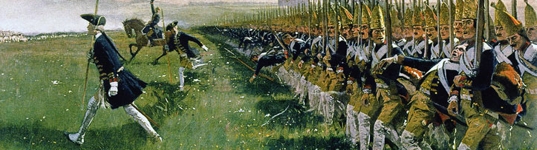
Fridrich byl ochoten uzavřít mír – pokud by se Marie Terezie natrvalo zřekla Slezska
Bitva u Hohenfriedenbergu - 4. června 1745 - rakouská převaha byla k ničemu – pruská výhra
Prusové napadáni v severních Čechách

Slide 13
Prusko bylo připraveno uzavřít mír x Marie Terezie odmítala -> velké vojenské vítězství nad Fridrichem
13. září 1745 – František Štěpán Lotrinský zvolen císařem
Bitva u Žďáru 30. září 1745 – jedno z nejkrvavějších střetnutí války, Rakušané měli největší šanci zvrátit výsledek války, celou bitvu měli převahu, ovšem nerozhodnost Karla Lotrinského je stála vítězství
Finální bitva 15. prosince 1745 u Kesselsdorfu – obsazení Drážďan
Vliv na uzavření míru měla britská hrozba o zastavení finanční podpory
25. prosince 1745 v Drážďanech - uzavřen mír mezi Rakouskem, Saskem a Pruskem.
Fridrichu II. byla přiznáno Slezsko a Kladsko x uznal Františka Štěpána císařem – rozpad aliance s Francií, konec angažovanosti Fridricha v bojích o rakouské dědictví
Války o rakouské dědictví končí Cášským mírem 1748 – Rakousko se vzdává Slezska a Kladska x Španělsko uznalo rakouskou nadvládu v Milánsku a Toskánsku
Vláda Marie Terezie je uznána nad všemi zeměmi a državami habsburské monarchie

Slide 14
Děkuji za pozornost!

Slide 15
Zdroje
BĚLINA Pavel, KAŠE Jiří, KUČERA Jan P.. Velké dějiny zemí Koruny české X. Praha: Paseka, 1999-. ISBN 80-7185-384-4. s. 15 – 34
RICHTER, Karel. Třeba i železem a krví: prusko-rakouské války 1740-1866. Praha: Epocha, c2007. Polozapomenuté války. ISBN 978-80-87027-29-5. s. 36-87
SKRŘIVAN, Aleš: Války o rakouské dědictví, 1740 - 1748. In: Historický obzor 12, 2001, s. 2 - 9.
TARABA, Luboš. Sukně proti kalhotám: válka o rakouské dědictví 1740-1748. Praha: Epocha, 2019. Polozapomenuté války. ISBN 978-80-7557-176-2.
VONDRA, Roman. České země v letech 1705-1792: věk absolutismu, osvícenství, paruk a třírohých klobouků. Praha: Libri, 2010. ISBN 978-80-7277-448-7. s. 64-78

Slide 16
Zdroje Obrázků
Autor: User:Magellan, wikipedia.de – Hungarian pictures archive, Volné dílo, https://commons.wikimedia.org/w/index.php?curid=1025276
Autor: Martin van Meytens – Buchscan, Volné dílo, https://commons.wikimedia.org/w/index.php?curid=68471
By Anton Graff - https://www.google.com/culturalinstitute/beta/asset/friedrich-der-gro%C3%9Fe/DAEsXb1rkqpq7w, Public Domain, https://commons.wikimedia.org/w/index.php?curid=63536639
Autor: Unidentified painter [//commons.wikimedia.org/w/index.php?title=Template:Unidentified_painter&amp;action=edit&amp;editintro=Template:Translate_this/message translate] – Neznámý, Volné dílo, https://commons.wikimedia.org/w/index.php?curid=12611463
http://www.emersonkent.com/map_archive/europe_1740_map.htm
Autor: Workshop of Antoine Pesne – 1. www.dhm.de2. The Bridgeman Art Library, Object 695167, Volné dílo, https://commons.wikimedia.org/w/index.php?curid=935152
Autor: Georges Desmarées – http://www.lavetrinadellarte.it/view/825002, Volné dílo, https://commons.wikimedia.org/w/index.php?curid=25043779
Autor: Pietro Rotari – www.wga.hu (Gallery: Gemäldegalerie, Dresden), Volné dílo, https://commons.wikimedia.org/w/index.php?curid=1660971
Public Domain, https://commons.wikimedia.org/w/index.php?curid=563530
Autor: Carl Röchling – Scan by AlexvonF, (Nach einem Gemälde von Röchling, aus:Svensen, Konungarnas tidehvarf, Norrköping 1913), Volné dílo, https://commons.wikimedia.org/w/index.php?curid=175696

